Slide 1
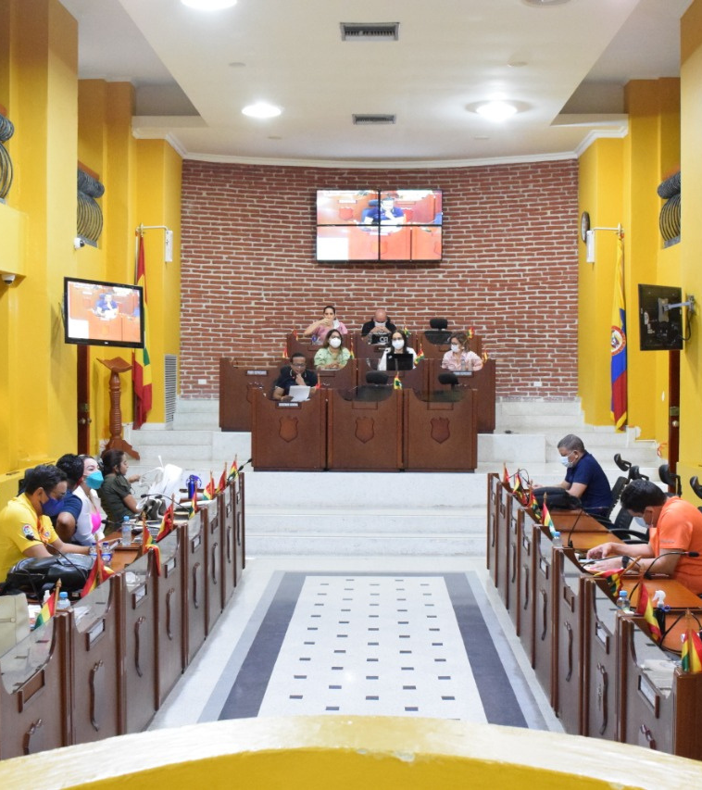
Rendición
de Cuentas
Segundo Semestre 2021

Slide 2
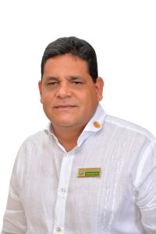
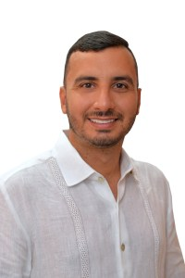
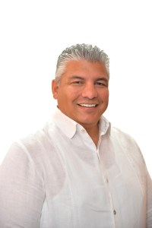
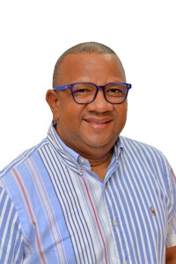
Rendición
de Cuentas
Segundo Semestre 2021
BANCADA PARTIDO CONSERVADOR
DAVID BERNARDO CABALLERO RODRIGUEZ
FERNANDO DAVID NIÑO MENDOZA
OSCAR ALFONSO MARIN VILLALBA
RODRIGO RAUL REYES PEREIRA

Slide 3
Rendición
de Cuentas
Segundo Semestre 2021
PROYECTOS DE ACUERDOS PRESENTADOS POR LA BANCADA DEL PARTIDO CONSERVADOR.

Slide 4
Rendición
de Cuentas
Segundo Semestre 2021
PROYECTOS DE ACUERDOS
APROBADOS Y SANCIONADOS.

Slide 5
Rendición
de Cuentas
Segundo Semestre 2021
P.A. 070 “Por medio dio el cual se establece la obligatoriedad de la adecuación de bici- parqueaderos abiertos al público de la ciudad de Cartagena”. | Conservador 18/03/21 | COMISION 3RA Wilson Toncel (c) Carolina Lozano Luder Ariza | Acuerdo 055 “Por medio del cual se le da prioridad al uso de la bicicleta y se institucionaliza la semana de la bicicleta “la nota es en bici” en el Distrito de Cartagena y se dictan otras disposiciones” | 14 de Mayo de 2021

Slide 6
Rendición
de Cuentas
Segundo Semestre 2021
P.A. 074 “Por medio del cual se promueve la creación de becas en las instituciones de educación superior de la ciudad de Cartagena, dirigidas a deportistas selección Cartagena que hayan participado en competencias nacionales” | Partido Conservador 05/04/21 | COMISION 3RA Carlos Barrios (c) David Caballero Gloria Estrada | Acuerdo 062 “Por medio del cual se implementan en el Distrito Turístico y Cultural de Cartagena de Indias acciones para estimular el ingreso de deportistas a instituciones de educación superior”. | 1 de Julio de 2021

Slide 7
Rendición
de Cuentas
Segundo Semestre 2021
P.A. 078 “Por medio del cual se hace una exalta de manera póstuma la memoria de un ciudadano cartagenero y por tanto se designa su nombre a un estadio beisbol ubicado en el barrio los caracoles con el nombre “Estadio de Beisbol Nelson Blanco Torres”. | Conservador 23/04/21 | COMISION 3RA Oscar Marín (c) Laureano Curi David Caballero | Acuerdo 061 “Por medio del cual se exalta de manera póstuma la memoria de un ciudadano cartagenero y por tanto se designa su nombre al Estadio de Beisbol del Barrio los Caracoles con el nombre “Estadio de Beisbol Nelson Blanco Torres” | 6 de Julio de 2021

Slide 8
Rendición
de Cuentas
Segundo Semestre 2021
P.A. 089 "Por el cual se establece la realización de 'La Feria Popular del Libro' en las Tres Localidades de Cartagena de Indias" | Conservador 07/07/21 | COMISION 3RA Laureano Curi (c) Fernando Niño Lewis Montero | Acuerdo 076 "Por el cual se establece la realización de 'La Feria Popular del Libro' en las Tres Localidades de Cartagena de Indias" | Noviembre 30 de 2021

Slide 9
Rendición
de Cuentas
Segundo Semestre 2021
P.A. 105 “Por medio del cual se crea la comisión de tránsito y participación ciudadana en la ciudad de Cartagena de Indias – CTPC” | Bancada Conservadora 02/10/21 | COMISIÓN 3RA Fernando Niño (C) Sergio Mendoza Luder Ariza | Acuerdo 080 “Por medio del cual se crea la comisión de tránsito y participación ciudadana en la ciudad de Cartagena de Indias – CTPC” | Diciembre 2 de 2021

Slide 10
Rendición
de Cuentas
Segundo Semestre 2021
PROPOSICIONES PRESENTADAS

Slide 11
Rendición
de Cuentas
PROPOSICIÓN No. 073
El Concejo Distrital de Cartagena de Indias observa con gran preocupación el hecho de venirse, programando por parte del IPCC, al parecer el esarrollo de las fiestas de noviembre en la ciudad.
Esta Corporación conoce la importancia que reviste la fecha para la ciudad y lo importante que es sembrar en nuestros coterráneos, el apego y respeto por estas fechas que nos identifican, pero creo, que se deben ponderar, situaciones y derechos, en aras de proteger la vida de los Cartageneros y cartageneras.
El IPCC viene programado reuniones por zoom, mesas de trabajo, para lo que ellos han denominado &quot;La construcción del PES fiestas 11 de noviembre de Cartagena&quot;, ante lo cual en sesión de la fecha se propone que:
1. Se le solicite a la Directora del IPCC, que rinda un informe detallado sobre que este Plan que se están construyendo, en qué consiste, qué se busca con el mismo y a qué objetivo específico de las metas de cultura establecidas en el Plan de Desarrollo, apunta el mismo.
Presentada por DAVID CABALLERO RODRIGUEZ,
Segundo Semestre 2021

Slide 12
Rendición
de Cuentas
PROPOSICION No. 083
Los Consejos de Gobierno son órganos supremos de consulta y coordinación de los Gobiernos Municipal o Distritales y como tal armonizara los programas y labores de las diferentes oficinas administrativas con miras al logro de una política común y de eficiente ejecución. Por todo lo anterior, el Concejo Distrital en sesión de la fecha propone que el Secretario General del Distrito responda el siguiente cuestionario:
1. Informar quienes conforman el Consejo de Gobierno del Distrito de
Cartagena de indias.
ENTRE OTRAS.
Presentada por la OSCAR MARIN.
Segundo Semestre 2021

Slide 13
Rendición
de Cuentas
PROPOSICIÓN No. 091
El Concejo Distrital de Cartagena de Indias en sesión de la fecha propone hacer un debate de seguimiento a la ejecución de los recursos de saneamiento básico y agua potable durante las vigencias 2020 y 2021. Así mismo, a lo recursos que provienen para la educación, salud y del sistema general de regalías.
Presentada por FERNANDO NIÑO MENDOZA, Partido Conservador Colombiano
Adición: Oscar Marín Villalba, Partido Conservador
Segundo Semestre 2021

Slide 14
Rendición
de Cuentas
PROPOSICIÓN No. 093
El Concejo Distrital de Cartagena de Indias en sesión de la fecha propone solicitar la intervención del Ministerio de Salud, especialmente a la Subdirección del Ministerio de Salud en la salud pública de la ciudad de Cartagena, para que desde la experiencia y acompañamiento del Ministerio podamos garantizar una salud eficiencia en los niños de las madres gestantes, como también en manejo y diagnóstico del dengue.
Presentada por OSCAR MARÍN VILLALBA, Partido Conservador Colombiano
Adicionada por KATTYA MENDOZA, Partido Liberal
Segundo Semestre 2021

Slide 15
Rendición
de Cuentas
PROPOSICIÓN No. 094
El Concejo Distrital de Cartagena de Indias en sesión de la fecha propone solicitar al Secretario de Infraestructura enviar a esta Corporación las pólizas y prórrogas de todos los contratos relacionados con la construcción de los hospitales.
Presentada por DAVID CABALLERO
Segundo Semestre 2021

Slide 16
Rendición
de Cuentas
PROPOSICIÓN No. 095
INJUSTIFICADA FALTA DE AGUA EN TIERRA BOMBA
La Sentencia T012-2019 del 22 de enero de 2019, que ordena al Distrito de Cartagena – ACUACAR y Gobernación de Bolívar a dar solución a corto plazo y definitiva en la prestación de los servicios públicos de Acueducto, Alcantarillado y Saneamiento Básico a la comunidad de Bocachica.
Presentada por FERNANDO NIÑO, OSCAR MARIN VILLALBA, DAVID CABALLERO, Partido Conservador Colombiano y CESAR PION GONZALEZ, Partido de la U
Segundo Semestre 2021

Slide 17
Rendición
de Cuentas
PROPOSICIÓN No. 117
En atención a la solicitud de información efectuada mediante oficio SG: 0561-2021 que se deriva de la Proposición No. 063 del 28 de junio de 2021 relacionada con Proyecto Ciudadela La Paz etapas 3, 4 y 5, y la respuesta dada a este mediante oficio COR-OFI-000714-2021, en cuanto a siete (7) de las respuestas, resulta necesario requerir la siguiente información al doctor NÉSTOR CASTRO CASTAÑEDA, GERENTE CORVIVIENDA
1. Informe sobre la protocolización en la Oficina de Registro de Instrumentos Públicos del Reglamento de Propiedad Horizontal del Proyecto Ciudadela La Paz.
ENTRE OTRAS.
Presentada por FERNANDO NIÑO
Segundo Semestre 2021

Slide 18
Rendición
de Cuentas
PROPOSICIÓN 120
propone citar en hora y fecha que designe la Mesa Directiva a la Directora del IDER, para que responda el siguiente cuestionario:
I. INFORMACIÓN REQUERIDA-CUESTIONARIO
Pautas: Sírvase entregar completa la información solicitada, entiéndase una Relación detallada; respondiendo de manera integral lo preguntado y entregando los soportes respectivos, llámense oficios, actos administrativos, radicados, y en especial todas las piezas-folios que conforman los diferentes procesos contractuales o similares solicitados, objeto del citado cuestionario, a esta Honorable Corporación Concejo Distrital de Cartagena, de, lo siguiente:
1.Sírvase entregarnos información completa, de todos los contratos de prestación
de servicios profesionales, de apoyo a la gestión u otra(s) tipología(s)
contractual(es) si existiesen, celebrados con personas naturales, debidamente
suscritos bajo la modalidad de contratación directa, durante el periodo
comprendido entre junio 01 a Octubre 25 de 2021.
ENTRE OTRAS.
Presentada por RODRIGO REYES
Segundo Semestre 2021

Slide 19
Rendición
de Cuentas
PROPOSICIÓN No. 123
El Concejo Distrital de Cartagena de Indias en sesión de la fecha, y con el objetivo de realizar un estudio previo al Proyecto de Acuerdo 108 “POR MEDIO DEL CUAL SE ESTABLECE EL PLAN DE SANEAMIENTO FISCAL Y FINANCIERO PARCIAL II VIGENCIA 2021 DEL DISTRITO DE CARTAGENA
INDIAS, Y SE ESTABLECEN OTRAS DISPOSICIONES”, propone solicitar el aplazamiento de la Audiencia Pública del mencionado proyecto de acuerdo, teniendo en cuenta aspectos a estudiar de suma importancia que ameritan hacer mesas de trabajo.
Presentada por RODRIGO REYES PEREIRA,
Segundo Semestre 2021

Slide 20
Rendición
de Cuentas
Segundo Semestre 2021
PROPOSICIÓN No. 124
Con ocasión de la noticia que publicara El Universal en el día de ayer, de tres niños que resultaron quemados por la caída y el mal estado de una guaya, en el barrio Olaya por el sector de la perimetral, el Concejo Distrital de Cartagena de Indias en sesión de la fecha, propone citar a las Empresas encargadas de las redes eléctricas en el Distrito de Cartagena, en aras de revisar el estado de este cableado de las redes eléctricas. Qué medidas preventivas se han tomado para evitar que situaciones y hechos como el día de ayer no se vuelvan a presentar. Qué medidas se han tomado para asegurar la prestación de los servicios de la salud a los niños que fueron quemados, cómo va la atención, la recuperación de los niños y cómo va el proyecto para que este cableado eléctrico no continúe siendo un peligro para todos los habitantes de los sectores aledaños a la Vía Perimetral.
Presentada por FERNANDO NIÑO

Slide 21
Rendición
de Cuentas
PROPOSICIÓN No. 132
El Concejo Distrital de Cartagena de Indias en sesión de la fecha, Propone elevar
la consulta al Departamento de la Función Pública, si la Plenaria es o no el superior jerárquico del Presidente del Concejo, en los aspectos políticos, administrativos, financieros u ordenador del gasto.
Presentada por OSCAR MARIN
Segundo Semestre 2021

Slide 22
Rendición
de Cuentas
Segundo Semestre 2021
PROPOSICIONES No. 135
El Concejo Distrital de Cartagena de Indias en sesión de la fecha, propone aplazar
el Debate de Control Político de la Proposición No. 120 de 2021, con el fin de
solicitar nuevamente la respuesta completa al IDER.
Presentada por RODRIGO REYES

Slide 23
Gracias
Rendición de Cuentas
Partido Conservador

